Slide 1
Сетевые базы данных
Распределенные базы данных
Преподаватель
Фомин Михаил Михайлович
Notes:
Немного о себе… Почему я читаю Вам эти лекции.

Slide 2
Вводные замечания
Количественные параметры курса
Лекции 16 шт.
Лабораторные 2-3 шт.
Курсовой проект 1 шт.
Экзамен 1 шт.
Литература и первоисточники
Можно найти на сайте кафедры
Обратная связь m_fomin@mail.ru

Slide 3
Цели курса
Научится думать
Ориентироваться в огромном количестве БД
Знать зачем нужна конкретная БД

Slide 4
Концепции баз данных
Отчуждение данных от программ
Отчуждение данных от носителей
Хранение описания данных вместе с самими данными
Поддержание данных в согласованном состоянии
Защита данных от сбоев
Поддержка многозадачной работы

Slide 5
Иерархическая модель данных
Наименование
Адрес
Вуз
ИНН
Факультеты
Службы
Бухгалтерия
Кафедры
Сотрудники
Преподаватели
Дисциплины
Группы
Примеры:
Файловая система
Реестр Windows
Студенты
Notes:
Определимся с нотацией – что такое квадратики и что такое линии
Стопки с листиками на каждом из которых написаны атрибуты сущности
У иерархической системы главный признак – один родитель! Т.е. , по сути - все связи односторонние

Slide 6
Сетевая модель данных
Пример:
Человеческий мозг
Студенты
Стипендии
Группы
Сметы
Бухгалтерия
Кафедры
Дисциплины
Зарплаты
Факультеты
Преподаватели
Вуз
Службы
Сотрудники

Slide 7
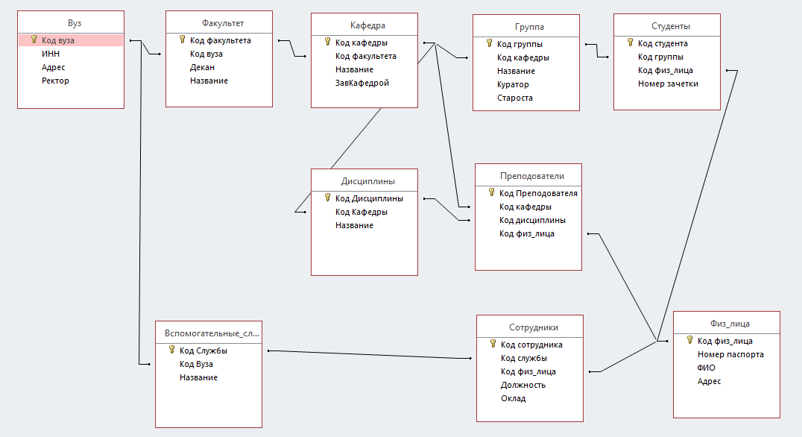
Реляционная модель данных

Slide 8
NoSQL
NoSQL — термин, обозначающий ряд подходов, направленных на реализацию хранилищ баз данных, в попытке устранить некоторые известные недостатки реляционных СУБД или достичь более высокой производительности в конкретных задачах.
Применяется к базам данных, в которых делается попытка решить проблемы масштабируемости и доступности за счёт атомарности и согласованности данных

Slide 9
Мифы и правда (SQL vs NoSQL)
NoSQL - это революция
SQL базы данных обречены
Вся шумиха вокруг NoSQL и Big Data - это обман
NoSQL системы имеют определенный набор недостатков, который не критичен для гигантов IT-индустрии, но эти недостатки становятся решающими для большей части обычных компаний.
В процессе эволюции систем хранения и обработки данных мир увидит в первую очередь все больше комбинированных решений, где NoSQL системы используются чтобы «прикрыть» слабые места SQL

Slide 10
Где нужны NOSQL
У большинства компаний просто нет таких объемов данных и других специфических условий работы, в которых NoSQL решения являлись бы панацеей или просто были бы выгодны в качестве основной базы данных.
NoSQL хранилища показывают себя с очень хорошей стороны в симбиозе с реляционными базами данных. Например, в системах, где основной объем инофрмации хранит SQL, а за кэш отвечает NoSQL.

Slide 11
Типы NoSQL хранилищ
Хранилища «ключ-значение» (Key-value)
Redis, Amazon DynamoDB, Berkeley DB, MemcacheDB
Document Stores хранилища
MongoDB, CouchDB, MarkLogic, eXist.
Графовые (RDF) хранилища
Neo4j, Giraph, HyperGraphDB, OrientDB.
BigTable (Wide Column) хранилища
Cassandra, HBase, Hypertable

Slide 12
Хранилища «ключ-значение» (Key-value)

Slide 13
Документоориентированные хранилища
Документоориентированная СУБД (англ. document-oriented database) — СУБД, специально предназначенная для хранения иерархических структур данных (документов) и обычно реализуемая с помощью подхода NoSQL . Структура дерева начинается с корневого узла и может иметь несколько внутренних и листовых узлов. Данные содержатся в структуре «дерево». Листовые узлы содержат конечные данные, которые при добавлении заносятся в индексы базы, благодаря которым можно осуществлять быстрый поиск даже при достаточно сложной общей структуре хранилища.

Slide 14
Графовые базы данных и RDF
Resource Description Framework (RDF, «среда описания ресурса») — это разработанная консорциумом Всемирной паутины модель для представления данных, в особенности — метаданных.
Множество RDF-утверждений образует ориентированный граф
Notes:
тверждение, высказываемое о ресурсе, имеет вид «субъект — предикат — объект» и называется триплетом. Множество RDF-утверждений образует ориентированный граф, в котором вершинами являются субъекты и объекты, а рёбра отображают отношения

Slide 15
Bigtable-хранилища
В этом хранилище данные хранятся в виде разреженной многомерной матрицы, строки и столбцы которой используются как ключи. Типичным применением этого вида СУБД является веб-индексирование, а также задачи, связанные с большими данными, с пониженными требованиями к согласованности данных.
Строки – координаты места
Колонки - степень детализации
Отметка времени (timestamp) – время снимка

Slide 16
NewSQL Основные принципы
поддержка распределенных транзакций;
глобальная согласованность операций чтения между географически распределенными ДЦ, т.о. данные, которые возвращают операции чтения из разных ДЦ, всегда согласованны и непротиворечивы.
неблокирующее чтение данных «из прошлого» (in past);
отсутствие блокировок для read-only транзакций;
атомарное изменение схемы таблиц данных;
синхронная репликация;
автоматическая обработка отказов как вычислительных узлов, так и ДЦ;
автоматическая миграция данных как между вычислительными узлами, так и между ДЦ.
Первая такая система – Spanner от GOOGLE

Slide 17
Характеристики NoSQL баз данных
Не используется SQL
Неструктурированные (schemaless)
в NoSQL базах в отличие от реляционных структура данных не регламентирована
Схема данных отслеживается в коде приложений
Представление данных в виде агрегатов
Сущности объединены в объекты базы данных как удобно (как попало)
Слабые ACID свойства.
Распределенные системы, без совместно используемых ресурсов

Slide 18
Теорема CAP
Теорема CAP (известная также как теорема Брюера) — эвристическое утверждение о том, что в любой реализации распределённых вычислений возможно обеспечить не более двух из трёх следующих свойств:
согласованность данных (англ. consistency) — во всех вычислительных узлах в один момент времени данные не противоречат друг другу;
доступность (англ. availability) — любой запрос к распределённой системе завершается корректным откликом;
устойчивость к разделению (англ. partition tolerance) — расщепление распределённой системы на несколько изолированных секций не приводит к некорректности отклика от каждой из секций.

Slide 19
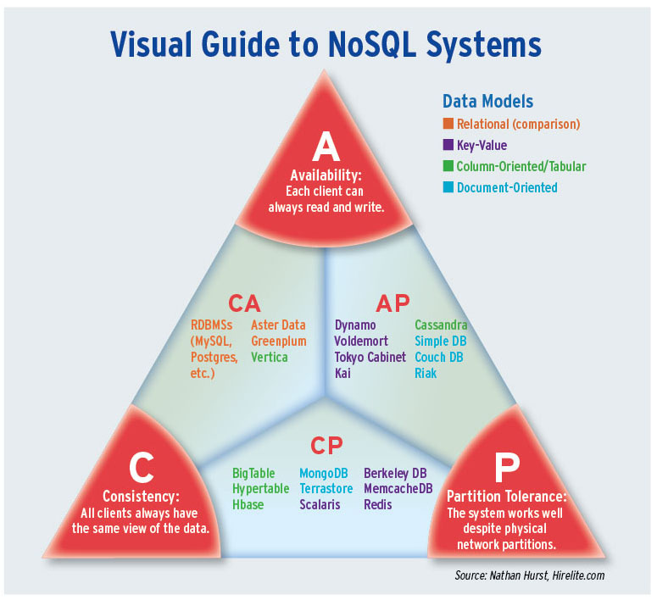
SQL и NoSQL
Notes:
Реляционные СУБД
Хранилище «ключ-значение» - для простейшего хранения (Инстаграмм)
Хранилище семейств колонок или Bigtable-подобные базы данных (разряженные таблицы) Facebook, Twetter
Документо-ориентированная СУБД) текстовые поисковые системы Google
Графовые хранилища - Facebook

Slide 20
BASE вместо ACID
Базовая доступность (англ. basic availability) — каждый запрос гарантированно завершается (успешно или безуспешно).
Гибкое состояние (англ. soft state) — состояние системы может изменяться со временем, даже без ввода новых данных, для достижения согласования данных.
Согласованность в конечном счёте (англ. eventual consistency) — данные могут быть некоторое время рассогласованы, но приходят к согласованию через некоторое время.
Notes:
Atomicity — Атомарность
Consistency — Согласованность
Isolation — Изолированность
Durability — Долговечность

Slide 21
Концепция баз данных
Отчуждение данных от программ
Хранение описания данных вместе с самими данными
Поддержание данных в согласованном состоянии
Отчуждение данных от носителей
Защита информации от сбоев аппаратуры
Поддержка многопользовательской работы

Slide 22
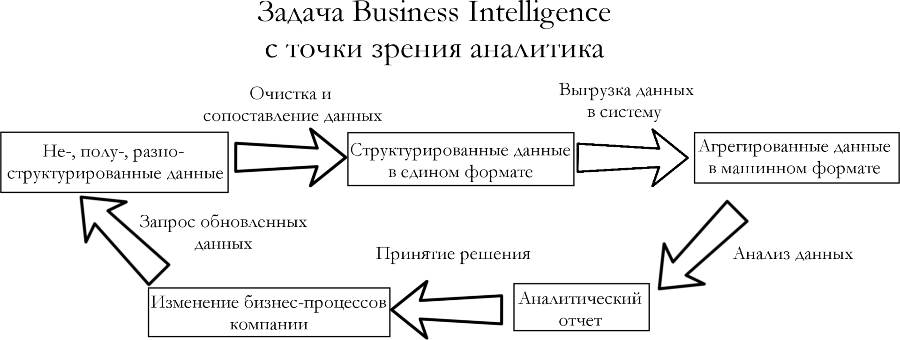
Как работает любая ИС

Slide 23
Как работает любая ИС

Slide 24
Каждому свое
Много пользователей (много транзакций)
Первичное хранилище
Обогащение, очистка, маппинг
Свертка, агрегирование
Укладывание в OLAP - кубы
Анализ, отчеты

Slide 25
Используемость СУБД 2013 год

Slide 26
Используемость СУБД 2017 год

Slide 27
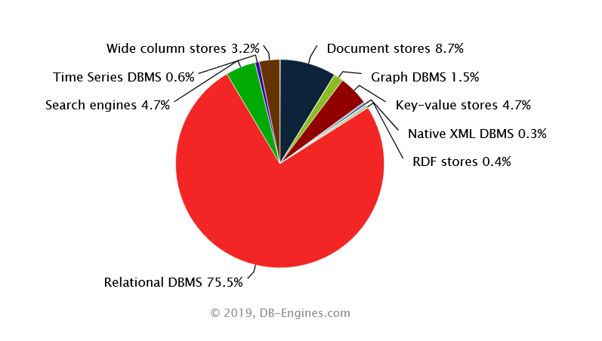

Slide 28
Какую базу данных выбрать SQL или NOSQL?
В качестве основной базы данных лучше всего использовать реляционную СУБД. Ни одно NoSQL решение не заменит реляционную базу с точки зрения гибкости обработки данных.
Правильная настройка реляционной СУБД позволяют обеспечить высокую производительность, а NoSQL решения лучше всего использовать в качестве дополнительных к основной базе данных для оптимизации нагрузок.

Slide 29
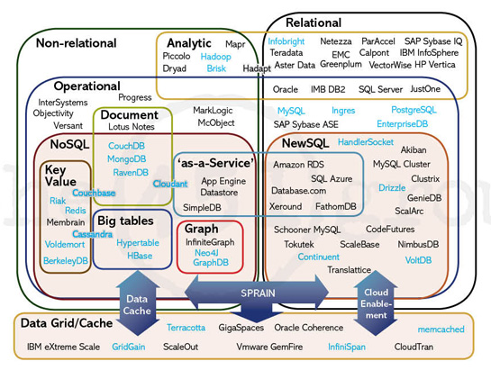
Много - много СУБД
Notes:
Реляционные СУБД
Хранилище «ключ-значение»
Хранилище семейств колонок (или Bigtable-подобные базы данных
Документо-ориентированная СУБД)

